Slide 1
Clase teórica: FET
Dr. José A. Chaljub Duarte

Slide 2
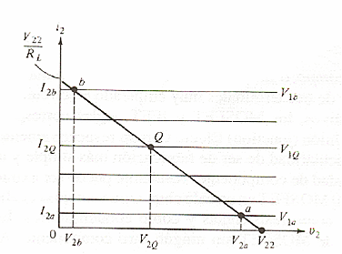
fonte de corrente excitada por voltagem

Slide 3
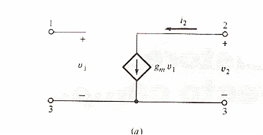
fonte de corrente excitada por voltagem

Slide 4
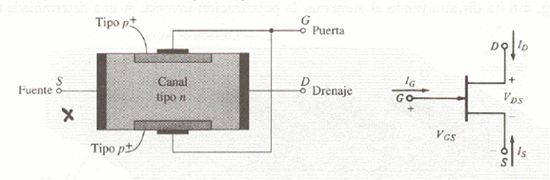
FET canal N

Slide 5
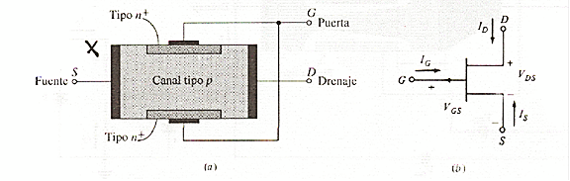
FET canal P

Slide 6
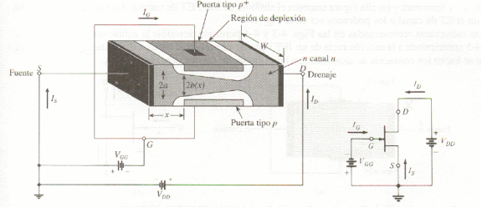
Polarização do FET

Slide 7
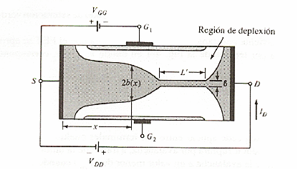
Polarização do FET

Slide 8
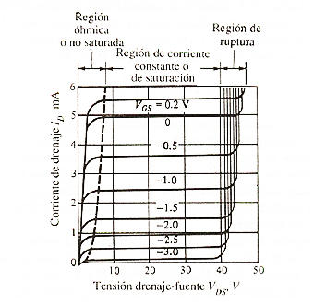
VDS vs ID (regiões )

Slide 9
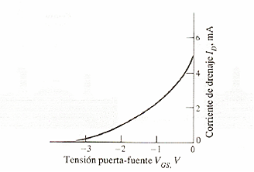
região de saturação
I_{D}=I_{DSS}(1-V_{GS}/V_{GSOFF})²
I_{DSS}= I_{D} cuando V_{GS}=0

Slide 10
Na região óhmica se cumpre:
R_{DS}= V_{P}/I_{DSS}

Slide 11
Para determinar a região de trabalho:
Achar RDS=VP/IDSS
Achar VP’=ID*RDS. Calcular ID. Considerar que se trabalha na região de saturação.
Se VP’ < VDS ⇒ cálculos corretos
Se VP’ > VDS ⇒ Trabalha-se na região óhmica. repetir cálculos considerar o FET como um resistor

Slide 12
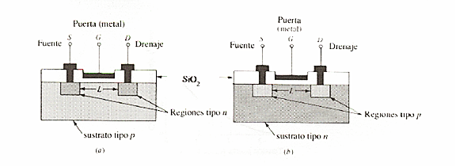
MOSFET enriquecimento (acumulação)

Slide 13
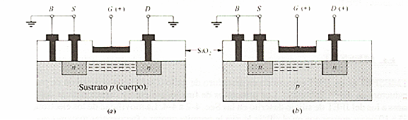
canal induzido

Slide 14
saturação
Em saturação:
I_{D}=K(V_{GS}-V_{T})²
Ó
I_{D}=K’*I_{D(ON)}
K’=((VGS – VT)/(VGS(ON) – VT))²
ID(ON) Y VGS(ON) ⇒ Valores que identificam um ponto qualquer da característica transferencial, para o qual, o dispositivo conduz.

Slide 15
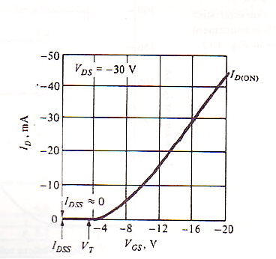
ID vs VGS (voltagem joelho)

Slide 16
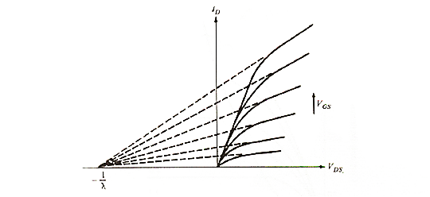
Voltagem Early

Slide 17
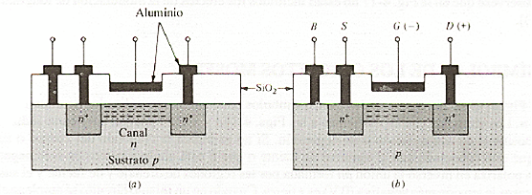
MOSFET de depleção (vazão)

Slide 18
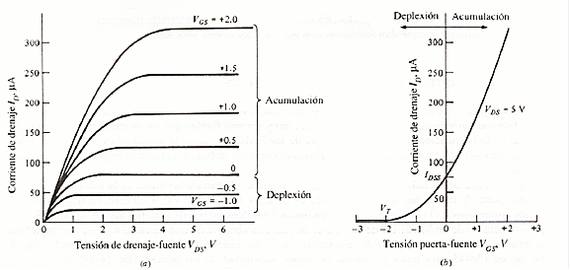
I_{D}=I_{DSS}(1-V_{GS}/V_{GSOFF})²

Slide 19
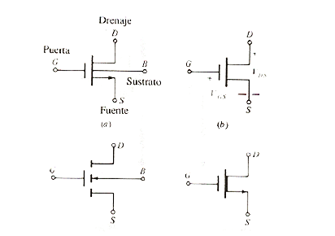
símbolos

Slide 20
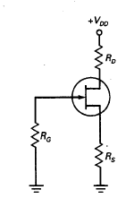
Polarizar

Slide 21
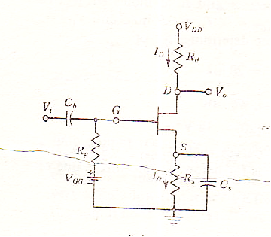
reta de polarização não passa pela origem

Slide 22
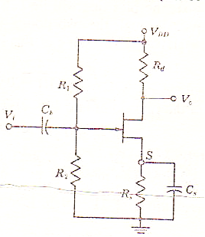
reta de polarização não passa pela origem

Slide 23
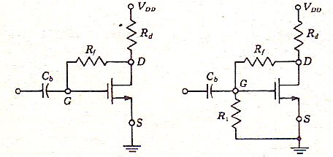
polarização do MOSFET de acumulação

